Slide 1

Year 12
Subject: Arabic
Lesson: Grammar: Kada & Sisters 2
الكلمة والجملة [النحو]: كاد وأخواتها
الحصة الثانية — التدريبات والإعراب (ص58-60)
للدكتور أحمد كمال أبو المجد (بتصرف) — الوحدة الأولى

Slide 2


أهداف الحصة
في نهاية هذه الحصة سيكون الطالب قادرًا على أن:
1- يعيّنَ الفعلَ الناسخ واسمَه وخبرَه وحكمَ اقترانه بـ(أنْ) في الجمل والأبيات
2- يوظّفَ أفعالَ المقاربة والرجاء والشروع في جمل من إنشائه مراعيًا حكمَ الاقتران
3- يعربَ خبرَ «كاد وأخواتها» إعرابًا صحيحًا على ضوء النموذج

Slide 3
تدريب علاجي
أسئلة تُنعش ذاكرتك… أجب في دفترك خلال 3 دقائق
نقطة
ما معنى «أوشك»؟
نقطتان
اذكر فعلين من أفعال الرجاء
ثلاث نقاط
ما حكم اقتران خبر أفعال الشروع بـ(أنْ)؟

Slide 4
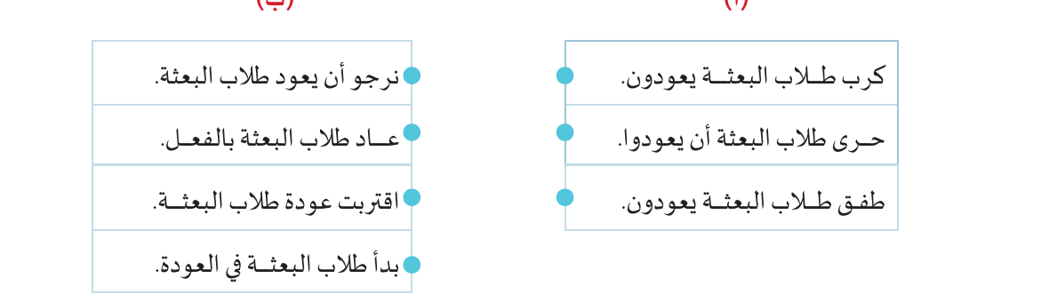
غلق الهدف (1) — تدريب 1 (ص58): صِلْ ثم تحقّق
كرب طلاب البعثة يعودون ← اقتربت عودة طلاب البعثة
حرى طلاب البعثة أن يعودوا ← نرجو أن يعود طلاب البعثة
طفق طلاب البعثة يعودون ← بدأ طلاب البعثة في العودة
اضغط لإظهار الإجابة النموذجية

Slide 5
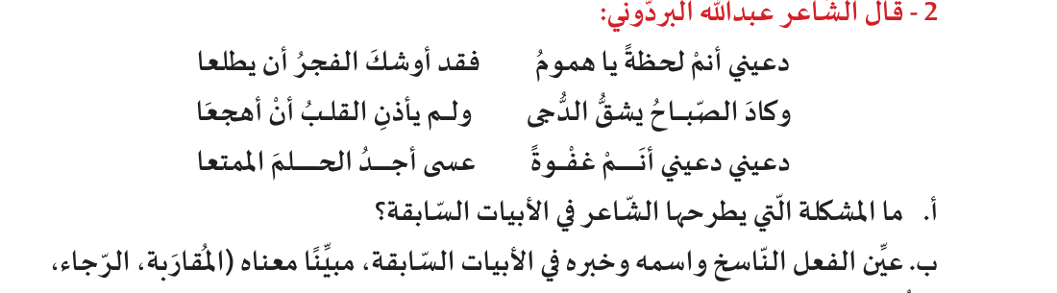
غلق الهدف (2) — تدريب 2أ (ص58): ما المشكلة التي يطرحها الشاعر؟
يعاني الشاعر همومًا وأرقًا يمنعانه النوم؛ فينتظر طلوع الفجر، ويتمنى غفوةً يجد فيها الحلم الممتع
اضغط لإظهار الإجابة النموذجية

Slide 6
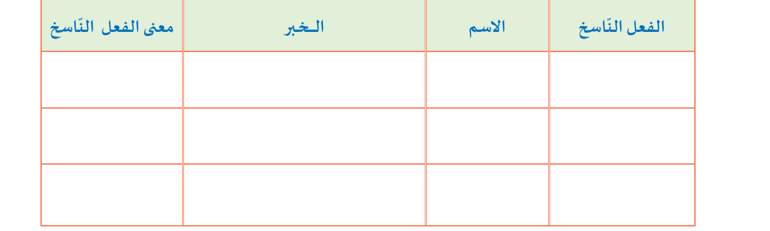
غلق الهدف (3) — تدريب 2ب (ص58): عيّن ثم تحقّق خليّةً خليّةً
المقاربة
جملة «أنْ يطلع»
الفجر
أوشك
المقاربة
جملة «يشقُّ الدُّجى»
الصباح
كاد
الرجاء
جملة «أجدُ الحلم الممتع»
(أنا) الشاعر
عسى
اضغط لإظهار الإجابة النموذجية

Slide 7
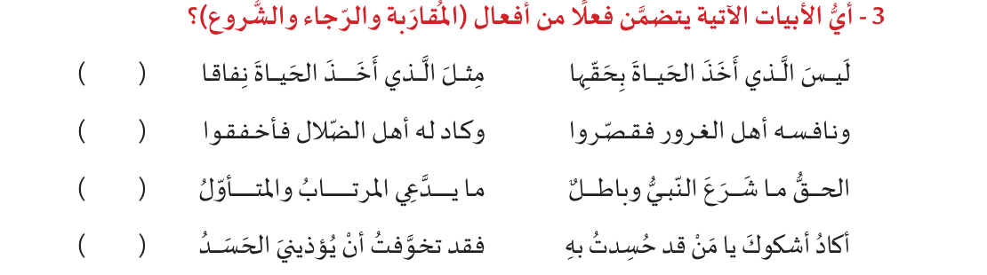
غلق الهدف (4) — تدريب 3 (ص59): أيّ الأبيات يتضمّن فعلًا منها؟
✗
✓
✗
✓
ناقش: «أخذَ» في البيت الأول و«شرع» في الثالث بمعنى آخر غير الشروع — ثم اضغط للتحقق

Slide 8
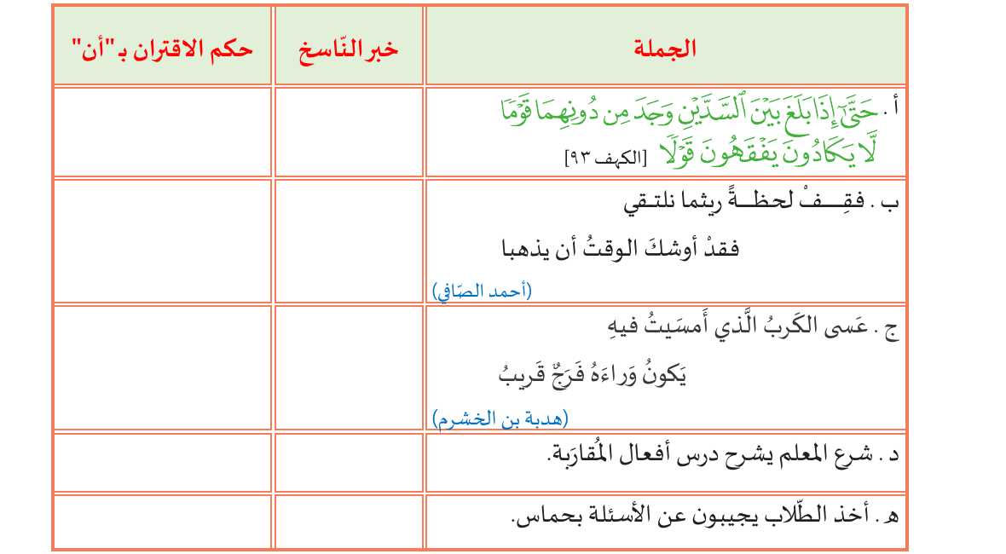
غلق الهدف (5) — تدريب 4 (ص59): عيّن الخبر وحكم الاقتران بـ(أنْ)
الخبر: جملة «يفقهون قولًا» — الحكم: جائز (يقلّ الاقتران)
الخبر: جملة «أنْ يذهب» — الحكم: جائز (يكثر الاقتران)
الخبر: جملة «يكون وراءه فرج قريب» — الحكم: جائز
الخبر: «يشرح الدرس» — ممتنع
الخبر: «يجيبون عن الأسئلة» — ممتنع
اضغط لإظهار الإجابة النموذجية

Slide 9
تدريب 5 (ص59) — إنتاج كتابي
أكمل بخبر مناسب مراعيًا حكم الاقتران بـ(أنْ)
تذكّر أولًا: خبر كاد وأخواتها جملة فعلية فعلها مضارع
كاد الطالب ...... — الاقتران بـ(أنْ) يقلّ: الأفصح جملة مضارعة بلا «أنْ»
عسى البلاد ...... — الاقتران يكثر: يُستحسن «أنْ» + مضارع منصوب
بدأ الشاعر ...... — الاقتران ممتنع: مضارع بلا «أنْ» أبدًا
اخلولقت المشكلة ...... — الاقتران واجب: لا بد من «أنْ» + مضارع منصوب
اكتب جملك الأربع في دفترك، ثم قارنها بجمل زميلك

Slide 10
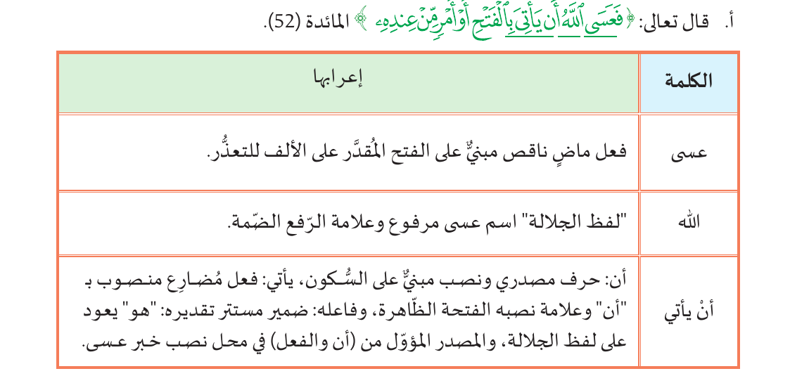
تدريب 6أ (ص60) — نموذج الإعراب: تأمّله جيّدًا
لاحظ: المصدر المؤوَّل من (أنْ والفعل) في محل نصب خبر عسى

Slide 11
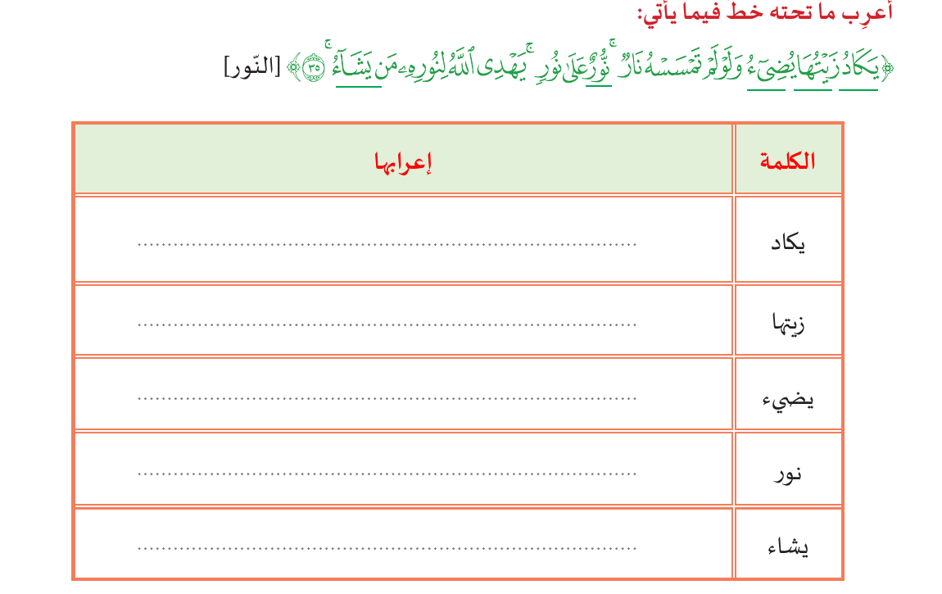
غلق الهدف (6) — تدريب 6ب (ص60): أعرب ثم تحقّق
يكاد: فعل مضارع ناقص ناسخ مرفوع وعلامة رفعه الضمة الظاهرة
زيتها: اسم يكاد مرفوع وعلامة رفعه الضمة الظاهرة، والهاء ضمير مبني في محل جرّ مضاف إليه
يضيء: فعل مضارع مرفوع وعلامة رفعه الضمة الظاهرة، والجملة الفعلية في محل نصب خبر يكاد
نور: مبتدأ مرفوع وعلامة رفعه الضمة الظاهرة، والجار والمجرور «على نورٍ» في محل رفع خبره
يشاء: فعل مضارع مرفوع وعلامة رفعه الضمة الظاهرة، وفاعله ضمير مستتر تقديره «هو»، والجملة صلة الموصول
اضغط لإظهار الإجابة النموذجية

Slide 12
الختام: لعبة الدرس على منصة كنوز
🎮 العب لعبة هذا الدرس الآن
امسح الرابط أو افتحه من منصة الصف — أسئلة خُصّت لهذا الدرس
https://uw3vlhc2of5wm.kimi.pro/banks/g12-nahw-kad-2
انسخ الرابط في متصفح جهازك اللوحي مباشرة
🎓 للمراجعة في المنزل: تدرّب فرديًا
من صفحة اللعبة اضغط «تدرّب فرديًا» — العب وحدك بلا معلم، وتعرّف مستواك بعد كل تدريب
🏆 أنهِ اللعبة وستعرف المستوى الذي وصلت إليه في هذا الدرس

